Slide 1
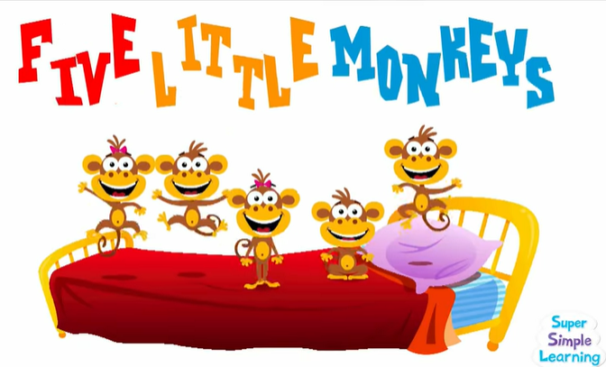

Slide 2
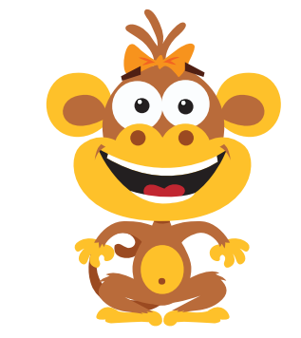
WHAT‘S THIS?
YES, IT‘S A MONKEY!

Slide 3
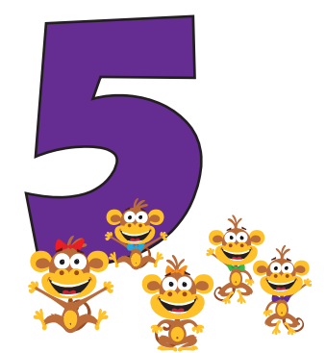

1. GLASNO PREŠTEJ OPICE NA SLIKI.
2. POSLUŠAJ POSNETEK IN
PONOVI ZA MANO.

Slide 4
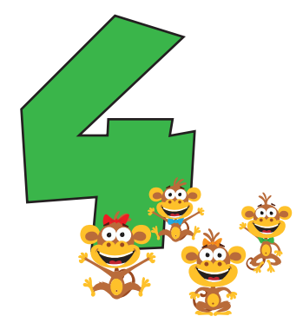
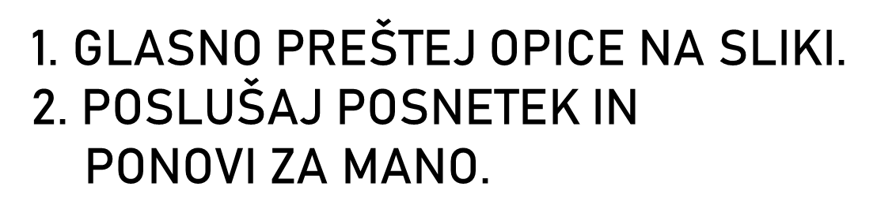

Slide 5
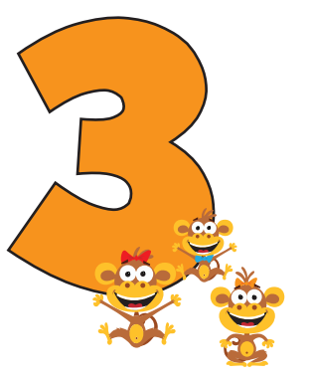

Slide 6
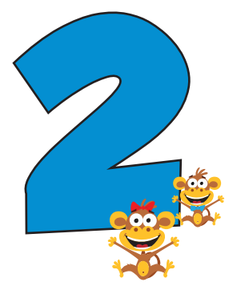

Slide 7
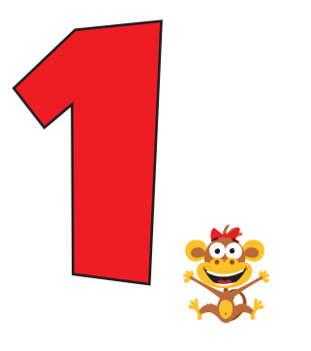

Slide 8
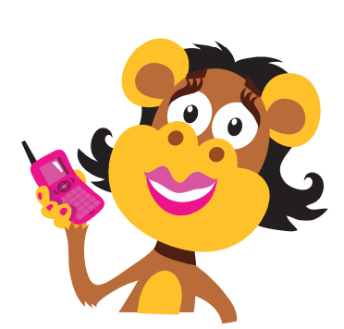
POSLUŠAJ IN PONOVI.

Slide 9
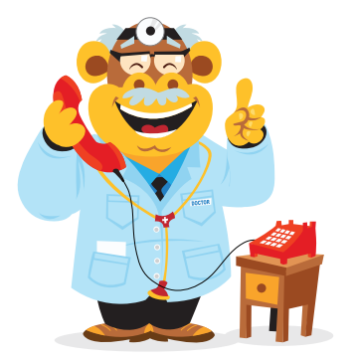
POSLUŠAJ IN PONOVI.

Slide 10
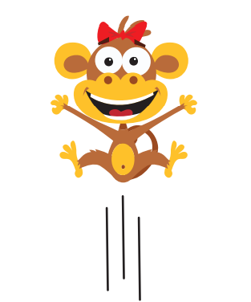
POSLUŠAJ, PONOVI IN VISOKO SKOČI!

Slide 11
Zdaj pa poglej in poslušaj pesem o petih nagajivih opicah…
Poskusi tudi zapeti!
https://www.youtube.com/watch?v=sfFwo7iQsDw

